Slide 1

RENDICIÓN DE CUENTAS 2019
Abg. Roberto Hidalgo
ALCALDE DEL CANTÓN MEJÍA

Slide 2
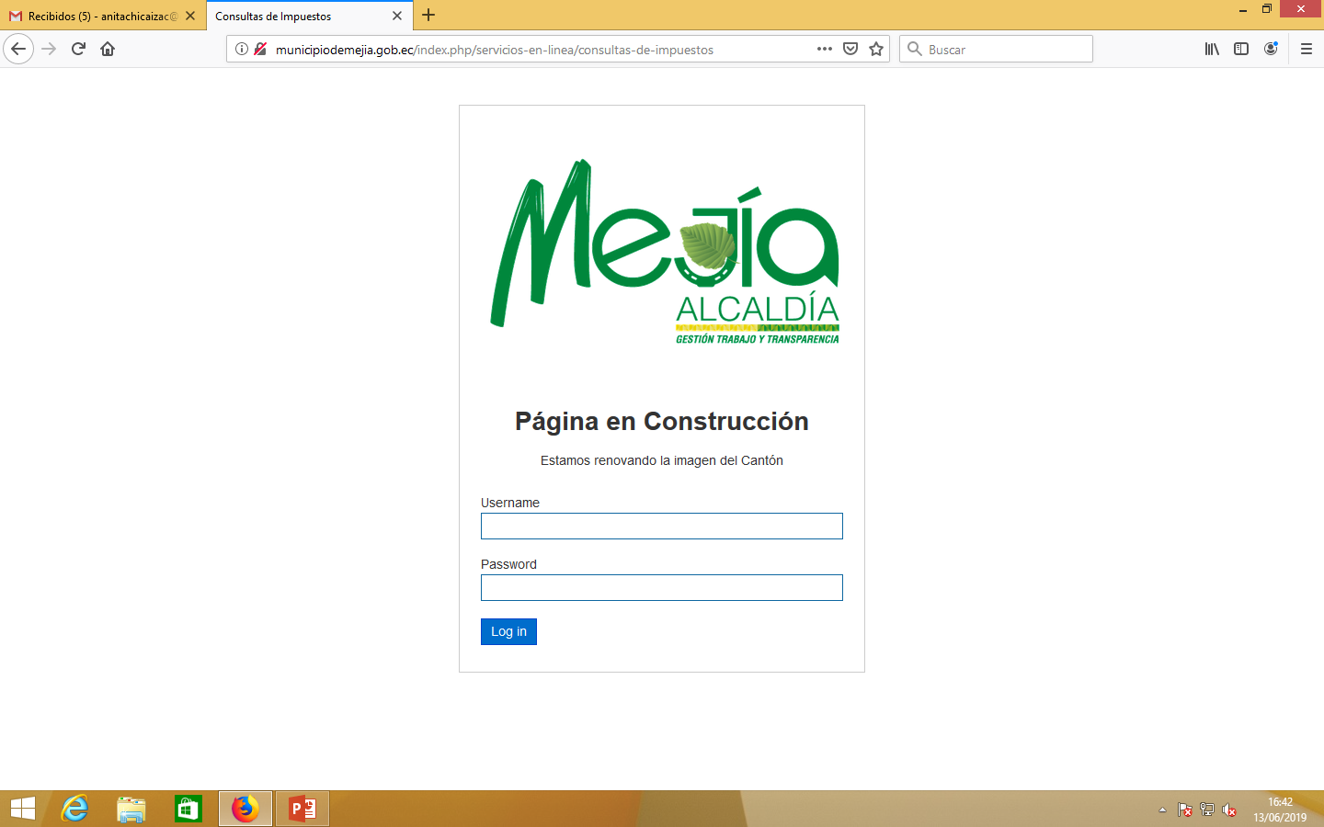
RENDICIÓN DE CUENTAS 2019
FASE 1: PLANIFICACIÓN
ACTIVIDADES
ENERO/2020
Conocimiento nueva resolución No. CPCCS-PLE-5G-003-E-2019-024 para Rendición de cuentas de GADS
Planificación del proceso de rendición
FEBRERO/2020
Capacitación a la Asamblea Cantonal y Ciudadanía en general y generación de consulta a la Administración.

Slide 3
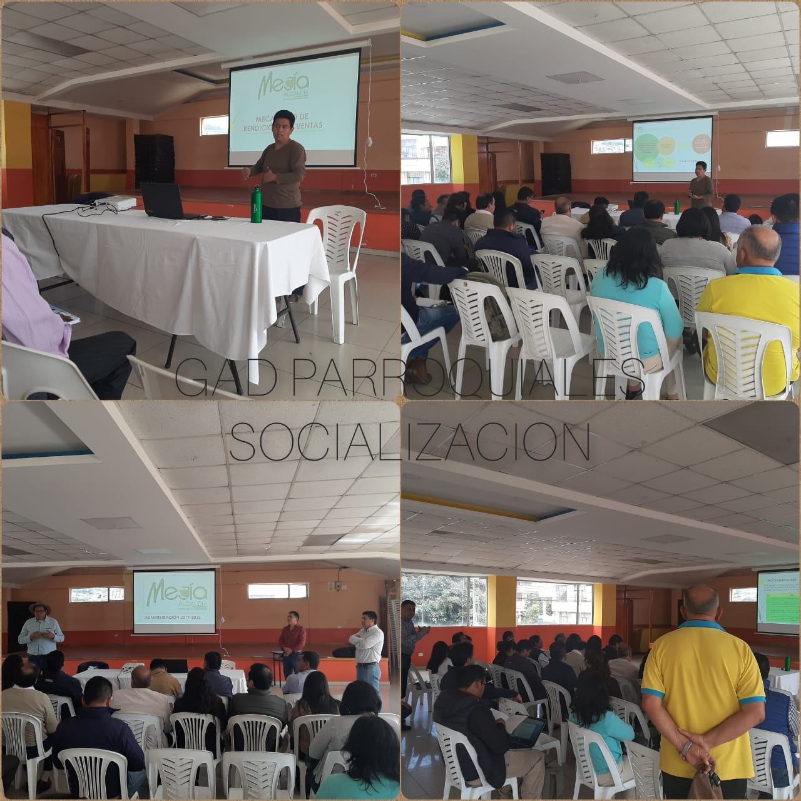
RENDICIÓN DE CUENTAS 2019
Sociabilización del proceso de Rendición de Cuentas 2019

Slide 4
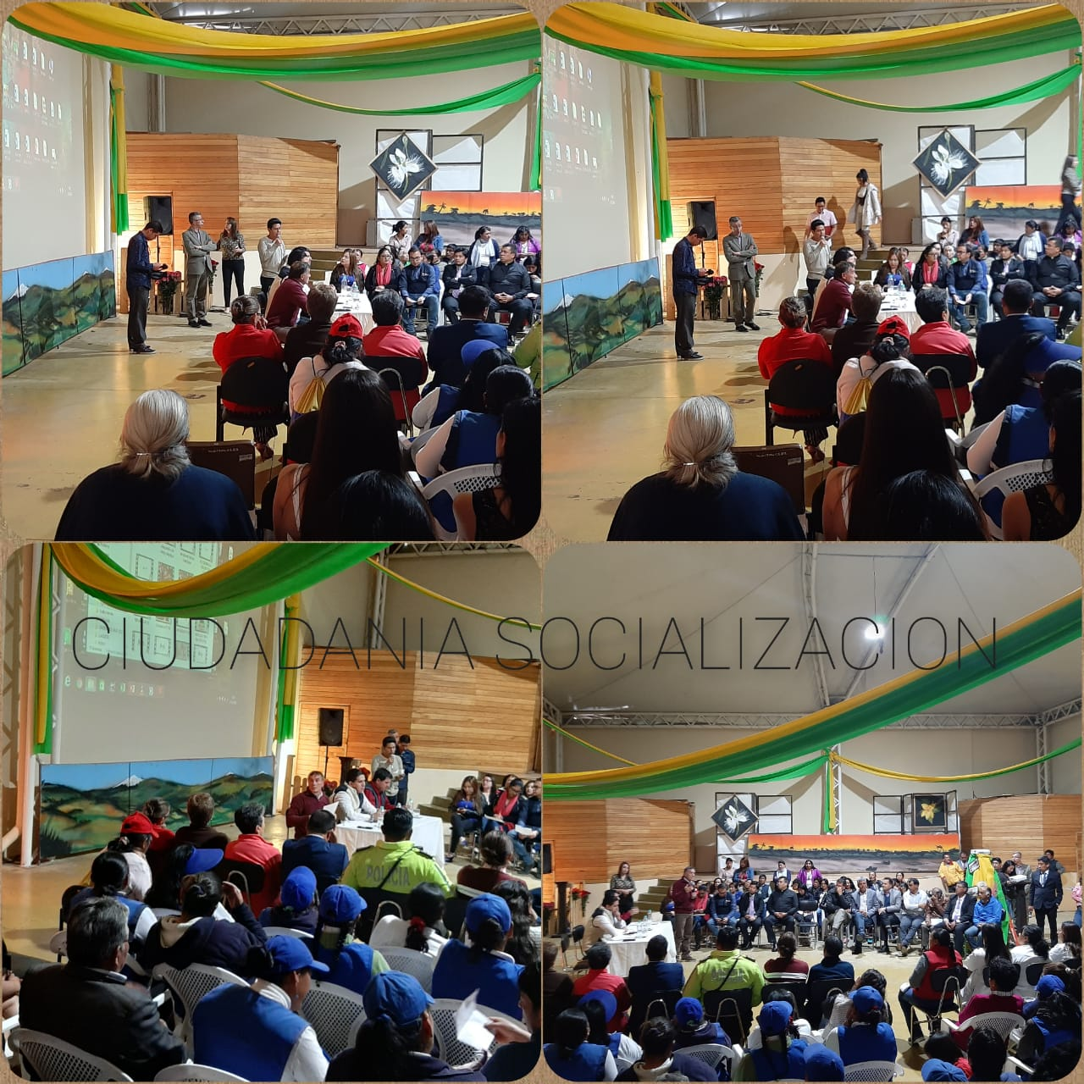
RENDICIÓN DE CUENTAS 2019

Slide 5
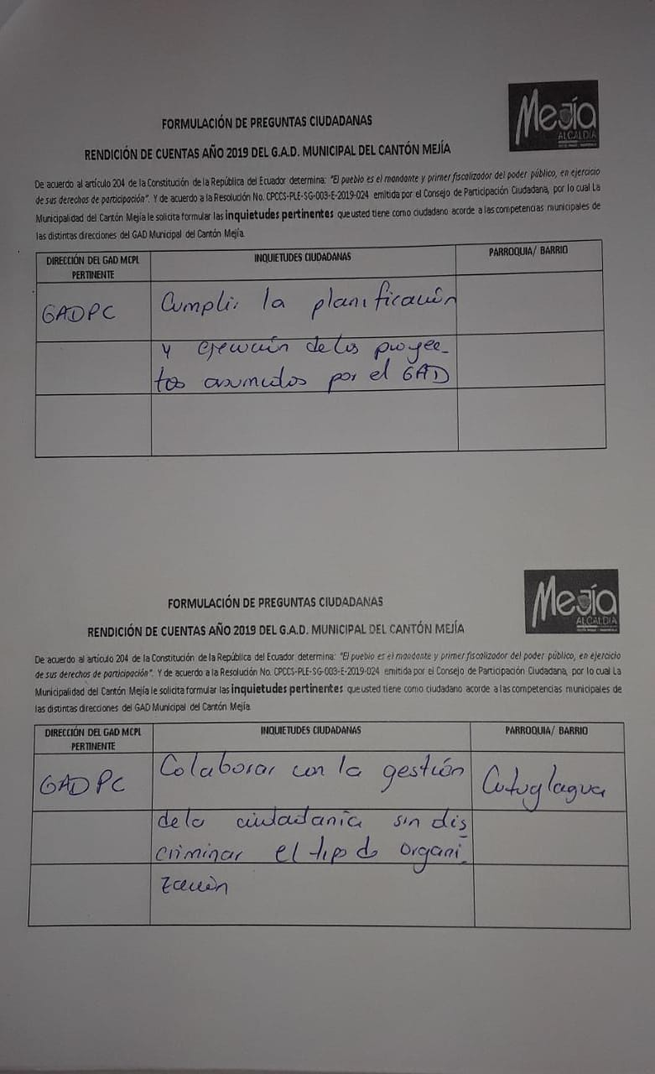

Slide 6
FIN DE LA PRIMERA FASE

